Slide 1
第23讲 时序电路
设计（1）
一、做状态图（难点）
二、获取方程组
习题：15、16

Slide 2
做状态图
内容
设计步骤；做状态图，状态化简
目标
根据电路功能的文字说明，构造出正确、简单的状态图 。

Slide 3
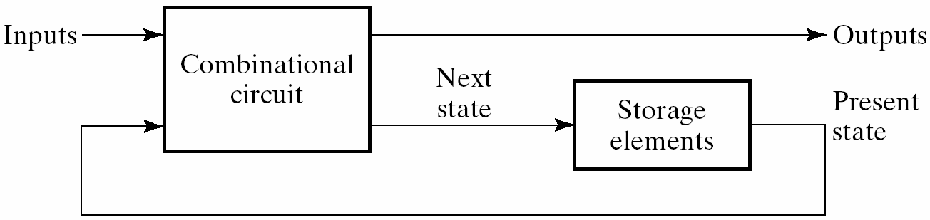


4.5 时序电路设计 -设计步骤（1/1）
功能说明；
形式化：做状态图或状态表；
状态赋值：给每一个状态指定一个编码；
选定触发器后确定触发器的输入方程；
确定输出方程；
优化表达式；
工艺映射；
验证。
$$√$$
$$√$$

Slide 4
4.5 时序电路设计 –做状态图（1/6）
状态是对输入历史的处理或抽象，记录着有意义的、过去的输入特性，用来影响未来的输出。例如：
S1：输入X在最近3个时钟边沿的取值均为1 ；
S2：两位输入按照“00,01,11,10”的顺序输入，其中任意一个组合可以重复任意次，而且“10”是最后出现的输入组合
S3：输出信号Z2为1，同时当前输入组合中X2的值为0（设有n个输入，m个输出）
状态要尽可能被重用，即抽象程度要尽量高。

Slide 5
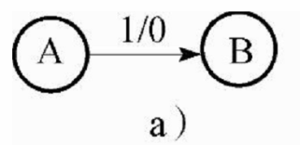
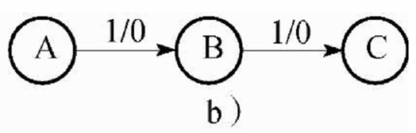
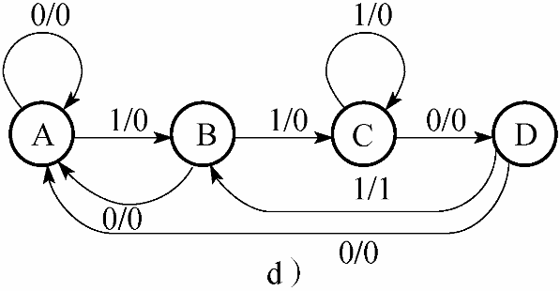
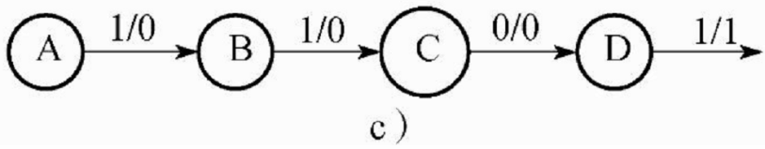
4.5 时序电路设计 –做状态图（2/6）
例23.1 做出1101序列识别器的状态图。
注意重叠情况，1101101中有两个目标序列；
设初始状态为A；
用Mealy型电路
做出101序列（假设不重叠）识别器的状态图

Slide 6
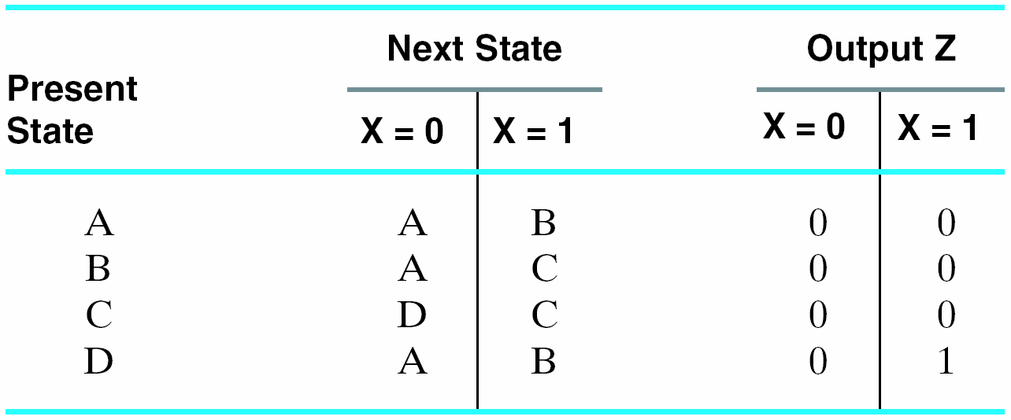
4.5 时序电路设计 –做状态图（3/6）
可以合在一起

Slide 7

4.5 时序电路设计 –做状态图（4/6）
用Moore型电路
增加一个状态形成输出；
状态数通常比Mealy型多；
输出不直接随输入而变。
0
1
？
0
Present
Next State
Output
A/0
1
B/0
1
C/0
D/0
State
x=0 x=1
y
A
A
B
0
0
1
1
B
A
C
0
0
E/1
C
D
C
0
D
A
E
0
0
E
A
C
1

Slide 8


4.5 时序电路设计 –做状态图（5/6）
等价状态
如果两个状态对于任意一个输入序列，其输出序列均相同；或者
如果两个状态对于所有可能输入组合，其输出相同，且下一状态相同、等价或交错。
0
1
状态S3和S2等价，因为:
S0/0
0/1
S1
对于输入0，其输出为1，下一状态为S0；对于输入1，其输出为0，下一状态为S2。
0/1
1/0
0/1
$$√$$
1/0
$$√$$
S2
S3
1/0

Slide 9

4.5 时序电路设计 –做状态图（6/6）
将S3和S2合并为S2。
0/0
1/0
状态S1和新的状态S2等价，因为：
$$√$$
S0
S1
0/1
对于输入0，其输出为1，下一状态为S0；对于输入1，其输出为0，下一状态S2；
0/1
1/0
$$√$$
S2
将S2和S1合并为S1；
状态图由原来的4个状态简化为仅有2个状态。
1/0
0/0
1/0
S0
S1
仔细定义新的状态可以减少多余的状态。
0/1
1/0

Slide 10
获取电路方程
内容
状态赋值，获取状态方程与输出方程
目标
能获取正确的电路方程。

Slide 11

4.5 时序电路设计 -状态赋值（1/2）
设有m个状态需要编码（赋值）
最少需要 个二进制位；
真正不同方案有 种；
选择出最好方案是很困难的！而且与触发器的类型有关。
计数顺序分配法：A=00, B=01, C=10, D=11
P. S.
N. S.
Output
AB
X=0
X=1
X=0
X=1
00
01
10
11
00
00
11
00
01
10
10
01
0
0
0
0
0
0
0
1

Slide 12


4.5 时序电路设计 -状态赋值（2/2）
格雷码分配法：A=00, B=01, C=11, D=10
P. S.
N. S.
Output
AB
X=0
X=1
X=0
X=1
00
01
11
10
00
00
10
00
01
11
11
01
0
0
0
0
0
0
0
1
单热点分配法：A=0001, B=0010, C=0100, D=1000
n个状态用n个触发器；每个状态只有一个对应的触发器为1
3种方法各有何特点，适合什么情况下使用？
N. S.
Output
P. S.
DCBA
X=0
X=1
X=0
X=1
0001
0010
0100
1000
0001
0001
1000
0001
0010
0100
0100
0010
0
0
0
0
0
0
0
1

Slide 13

4.5 时序电路设计 -获取方程（1/3）
按计数顺序分配状态；
D_{A} D_{B}
P. S.
N. S.
Output
AB
X=0
X=1
X=0
X=1
假设选用D触发器
00
01
10
11
00
00
11
00
01
10
10
01
0
0
0
0
0
0
0
1
门输入成本=22+2×14。
D_{A}
D_{B}
Z
AB
₀₀
₀₁
₁₁
₁₀
X 0 1
X 0 1
X 0 1
AB
₀₀
₀₁
₁₁
₁₀
AB
₀₀
₀₁
₁₁
₁₀
0
0
0
1
0
0
0
1
0
0
0
0
0
0
0
1
0
1
1
1
1
0
0
0

Slide 14
4.5 时序电路设计 -获取方程（2/3）
用格雷码分配状态
D_{A} D_{B}
P. S.
N. S.
Output
AB
X=0
X=1
X=0
X=1
假设选用D触发器
00
01
11
10
00
00
10
00
01
11
11
01
0
0
0
0
0
0
0
1
门输入成本=9+2×14。
单热点赋值门成本=19+4×14。
D_{A}
D_{B}
Z
X 0 1
X 0 1
X 0 1
AB
₀₀
₀₁
₁₁
₁₀
AB
₀₀
₀₁
₁₁
₁₀
AB
₀₀
₀₁
₁₁
₁₀
0
0
0
1
0
0
0
1
0
1
0
0
1
1
0
1
0
0
0
0
0
1
0
1
2023/2/3

Slide 15
4.5 时序电路设计 -获取方程（3/3）
用单热点码分配状态
假设选用D触发器
P162
门输入成本=19+4×14。
D_{D}D_{C}D_{B}D_{A}
Output
N. S.
P. S.
DCBA
X=0
X=1
X=0
X=1
0001
0010
0100
1000
0001
0001
1000
0001
0010
0100
0100
0010
0
0
0
0
0
0
0
1
2023/2/3
2023/2/3
15/16

Slide 16
小结
时序电路设计
形式化
做状态图或状态表
我们关心什么？关心的要进行区分并记下来！
状态赋值
具有很强的创造性
影响电路的性能（如成本、可靠性、便利性）
测验

